Slide 1
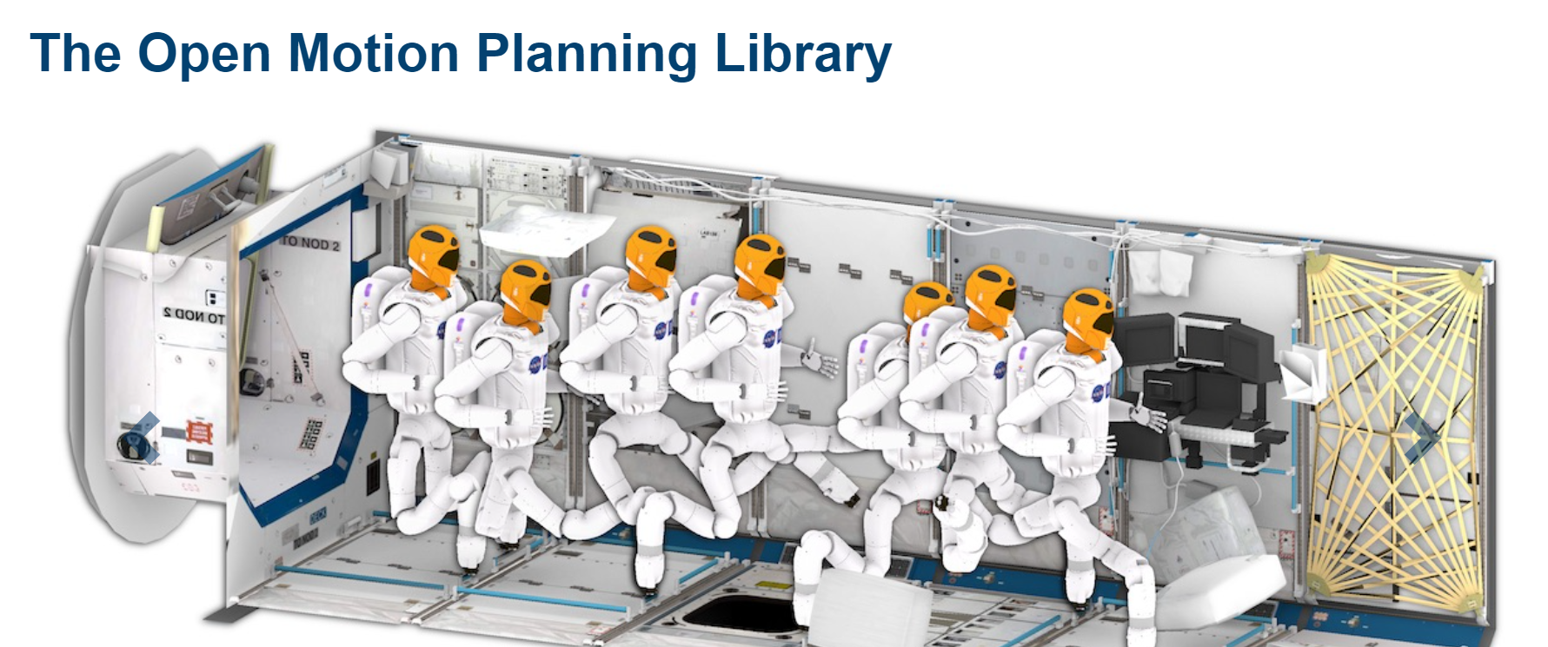

Trabajo Final
De
Técnicas de Planificación de Robots
Arlet Acosta González
Máster en Sistemas Inteligentes

Slide 2
Para realizar el benchmarking o evaluación comparativa se incluyeron varios algoritmos de planificación:
KPIECE1: Kinodynamic Motion Planning by Interior-Exterior Cell Exploration
PRM: Probabilistic RoadMap
LazyPRM: Lazy Probabilistic Roadmap
RRTConnect: Rapidly-exploring Random Trees Connect
Geométricos
Basados en control
LazyPRM
RRTConnect
KPIECE1
PRM

Slide 3
PRM: Probabilistic RoadMap
Se construye una hoja de ruta generando los estados de forma aleatoria, reduciendo considerablemente el tiempo de cálculo.
Fase de aprendizaje: gran número de puntos son distribuidos uniforme y aleatoriamente en C y los que se encuentran en F (espacio libre) son retenidos como nodos del roadmap.
Se utiliza un planificador local para encontrar caminos entre cada par de nodos que estén lo suficientemente cerca. Si encuentra un camino entre dos nodos, lo añade como arco al roadmap.
Fase de consulta: Los puntos especificados por el usuario como start y goal (configuraciones) son conectados al roadmap por el planificador local. Entonces se busca en el roadmap el camino más corto entre los dos puntos dados.

Slide 4
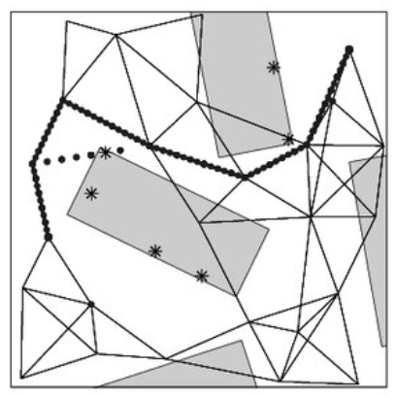
LazyPRM: Lazy Probabilistic Roadmap
El algoritmo es similar al PRM original en el sentido de que el objetivo es encontrar el camino más corto en un roadmap generado por configuraciones distribuidas aleatoriamente.
A diferencia de los PMR existentes, no se construye un roadmap de caminos factibles, sino más bien un roadmap de caminos que se asumen como factibles. La idea es evaluar perezosamente la viabilidad del roadmap a medida que se procesan las consultas de planificación.

Slide 5
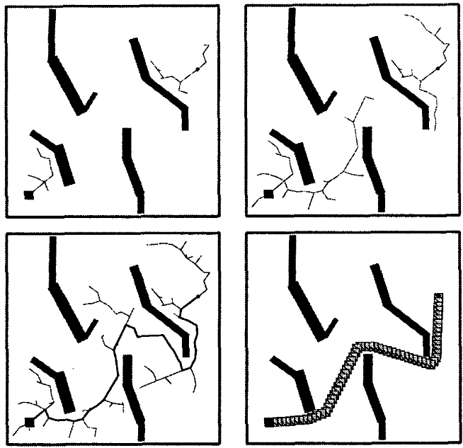
RRTConnect: Rapidly-exploring Random Trees Connect
Dos árboles Τa y Τb (desde qinit y qgoal) se mantienen en todo momento hasta que se conectan y se encuentra una solución. En cada iteración, se extiende un árbol y se intenta conectar el vértice más cercano del otro árbol al nuevo vértice. A continuación, los papeles se invierten intercambiando los dos árboles. Esto hace que ambos árboles exploren Cfree, mientras intentan establecer una conexión entre ellos. Se intenta que los árboles también crezcan uno hacia el otro, lo que produce un rendimiento mucho mejor.

Slide 6
KPIECE1: Kinodynamic Motion Planning by Interior-Exterior Cell Exploration
Planificador con estructura de árbol que usa una discretización basada en celdas a múltiples niveles para estimar la cobertura del espacio de estado. La estimación de la cobertura ayuda al planificador a detectar áreas menos exploradas del espacio de estados. Esta específicamente diseñado para sistemas con dinámicas complejas, donde es necesario una simulación basada en la física.

Slide 7
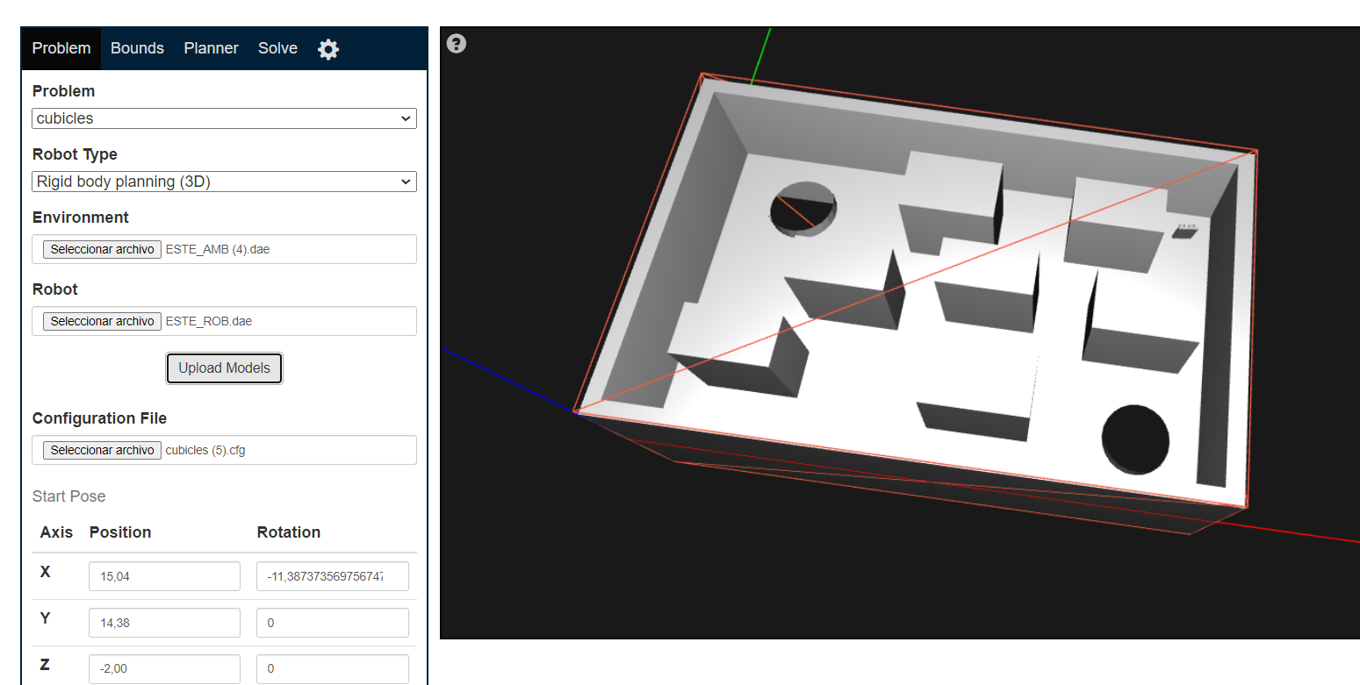
Escenario diseñado

Slide 8
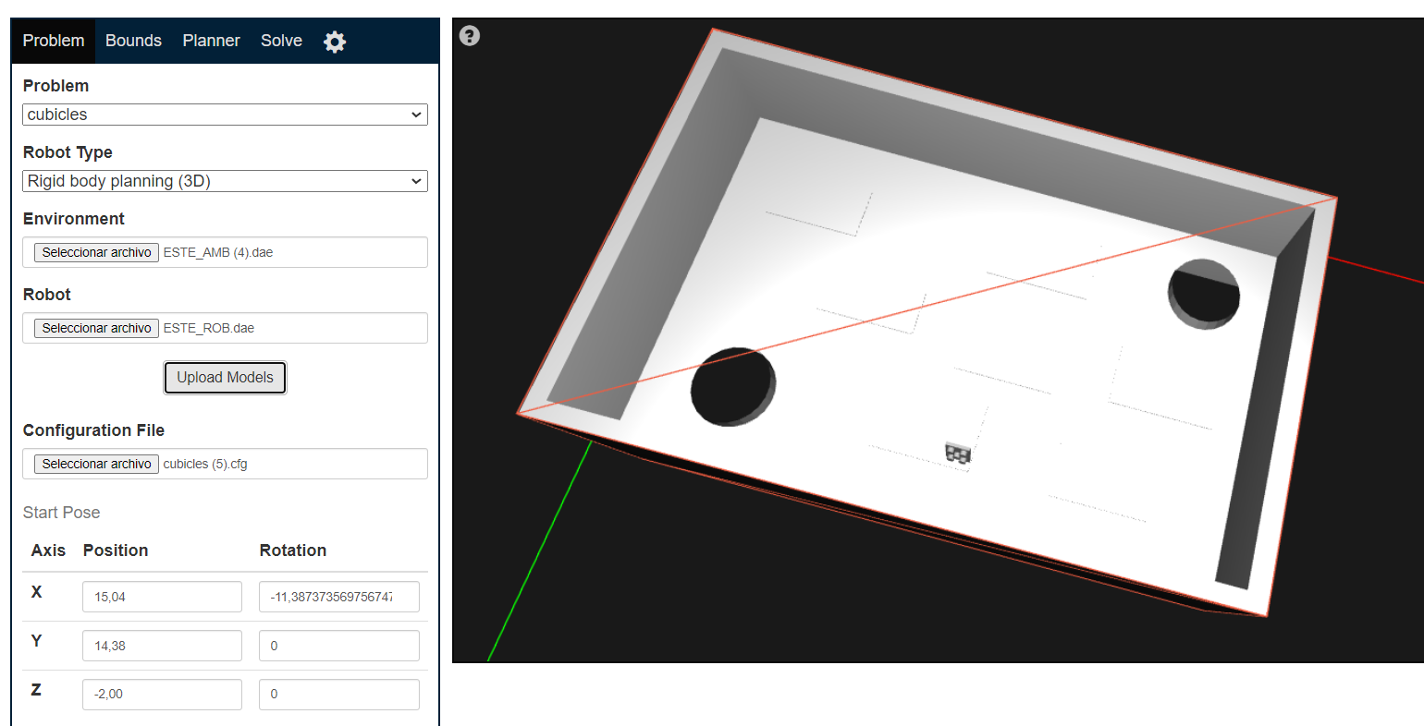

Slide 9
Es importante destacar que el escenario utilizado, así como el robot, no son los mejores para probar las diferencias más notables entre los algoritmos a comparar. No vale para poner a prueba los puntos fuertes de dichos algoritmos, como puede ser el caso de LazyPRM y su empleo para robots con muchos dof y en entornos cambiantes.
Las limitaciones del escenario y del robot radican básicamente en mi falta de experticia trabajando con herramientas de modelado en 3D.

Slide 10
Configuración del benchmarking
Límite de tiempo = 15 Límite de memoria = 10000 Recuento de ejecuciones = 5
Configuración de los algoritmos a comparar
LazyPRM
Máximo número de vecinos: 10
Rango: 15
PRM
Máximo número de vecinos: 10
RRTConnect
KPIECE
Fracción de borde = 0.9 Sesgo del objetivo=0,05 rango=0
Estados intermedios=0 Rango = 0

Slide 11
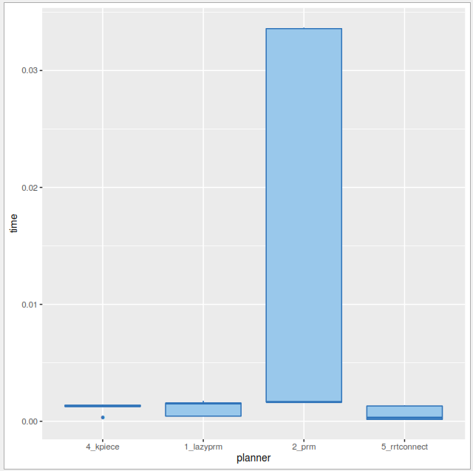
La cantidad de tiempo dedicado a la planificación, en segundos
El tiempo de planificación es el tiempo que tarda el algoritmo en encontrar una solución válida. Este parámetro puede ser in indicativo de la eficiencia del algoritmo, aunque en ocasiones, tiempos de ejecución más cortos pueden sacrificar la suavidad de la solución
PRM es el algoritmo que más tarda en la planificación
KPIECE es el que menos tarda
Los rangos de tiempo de LazyPRM y RRTConnect son bastante similares, a diferencia de la mediana, que en RRTConnect es menor

Slide 12
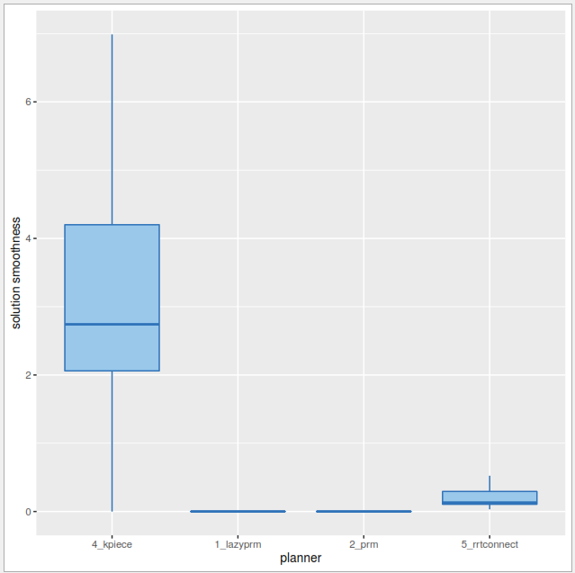
Suavidad de la solución encontrada (cuanto más cerca de 0, más suave es la ruta)
La suavidad de la solución se refiere a la continuidad y suavidad de la trayectoria generada por el algoritmo. Una solución más suave es mejor, ya que puede reducir el desgaste mecánico del robot y mejorar la estabilidad de la trayectoria.
LazyPRM y PRM logran soluciones igual de suaves y las que más.
KPIECE genera las soluciones menos suaves

Slide 13
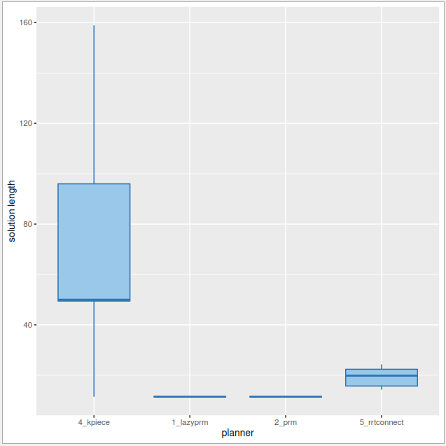
Longitud de la solución encontrada
El largo de la solución es la distancia total recorrida por el robot a lo largo de la trayectoria generada por el algoritmo. En general, una solución más corta indica que el robot puede llegar a su destino de manera más eficiente.
Los resultados en este caso, son muy similares a los obtenidos para la suavidad de la solución.

Slide 14
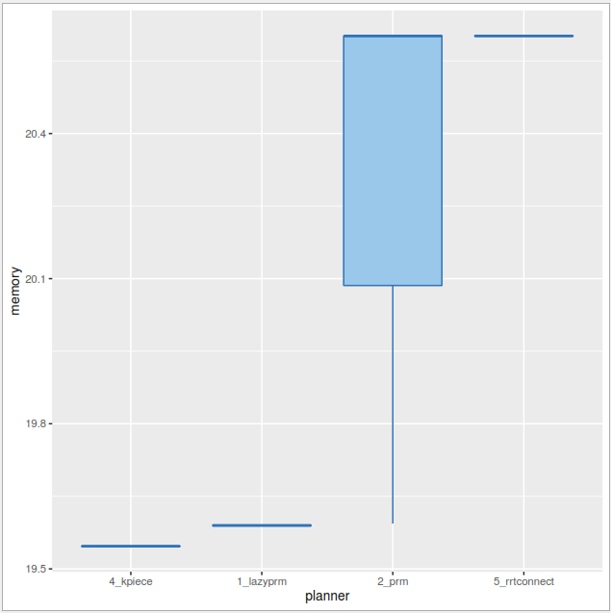
Cantidad de memoria gastada en la planificación, en MB.
El uso de memoria se refiere a la cantidad de memoria necesaria para almacenar el grafo de planificación y otros datos relevantes. Un menor uso de memoria es mejor, ya que indica que el algoritmo es más eficiente en términos de recursos computacionales.
PRM y RRTConnect son los que mayor cantidad de memoria demandan
Esta es una de las principales diferencias entre LazyPRM y PRM.
KPIECE es el que menos memoria consume

Slide 15
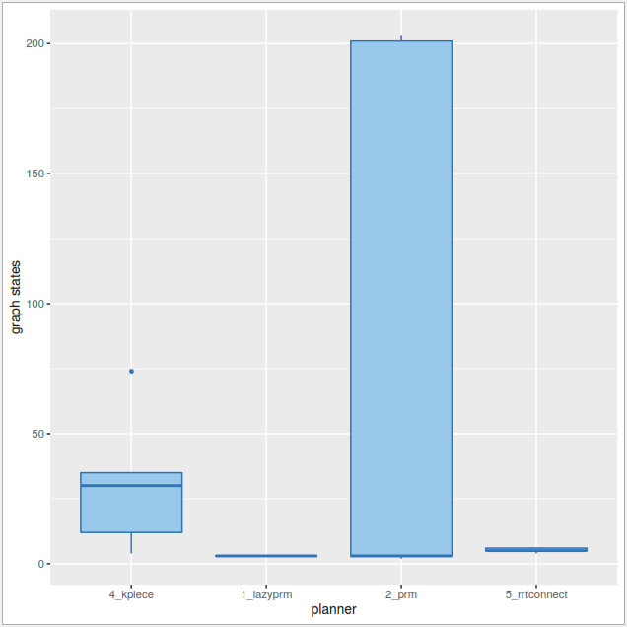
Estados del grafo: el número de estados en el gráfico construido
Este parámetro se refiere al número de estados o nodos en el grafo de planificación. Un mayor número de estados puede dar como resultado una solución más óptima, pero también puede aumentar el tiempo de planificación y el uso de memoria.
PRM es el que más estados genera en su planificación
LazyPRM, por otra parte, resalta por ser el que menos estado genera. Esta es precisamente un de las principales diferencias con PRM.

Slide 16
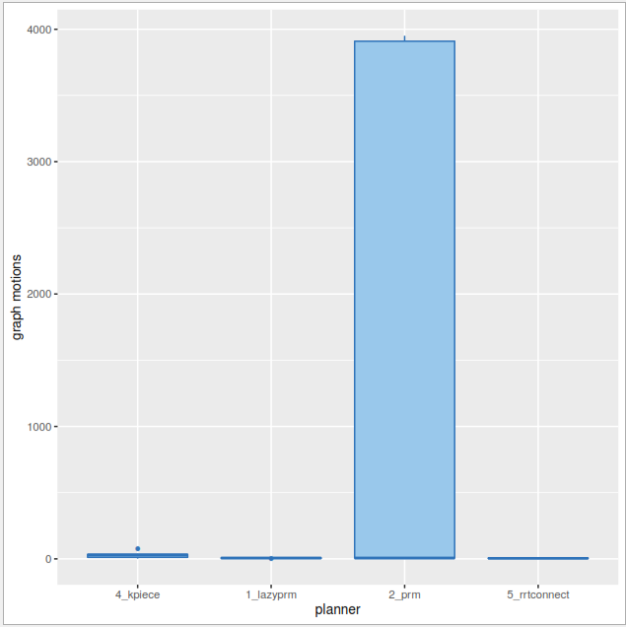
Movimientos del grafo: el número de aristas en el grafo construido
Este parámetro se refiere al número de movimientos o acciones que el algoritmo considera en su grafo de planificación. En general, un mayor número de movimientos puede dar como resultado una solución más óptima, pero también puede aumentar el tiempo de planificación.
PRM destaca como el que más arcos genera
Los demás algoritmos exhiben un número similar de arcos generados

Slide 17
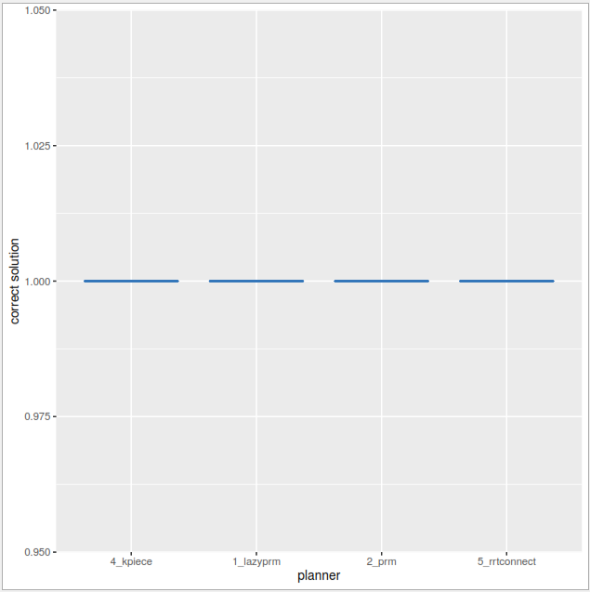
Solución correcta
Este parámetro se refiere a la probabilidad de que el algoritmo encuentre la solución correcta.
En el gráfico se distingue que para las simulaciones realizadas, todos los algoritmos fueron capaces de hallar la solución correcta.

Slide 18
Resultados
Parámetro / Orden de mejor a peor | 1 | 2 | 3 | 4
Tiempo de planificación | KPIECE | RRTConnect | LazyPRM | PRM
Suavidad de la solución | LazyPRM | PRM | RRTConnect | KPIECE
Longitud de la solución | LazyPRM | PRM | RRTConnect | KPIECE
Cantidad de memoria utilizada | KPIECE | LazyPRM | PRM | RRTConnect
Cantidad de estados o nodos | PRM | KPIECE | RRTConnect | LazyPRM
Cantidad de arcos o aristas | PRM | KPIECE | LazyPRM | RRTConnect
Se puede concluir que para el par escenario-robot empleados en el estudio, el mejor planificador se encuentra entre LazyPRM y KPIECE.
LazyPRM: Aunque es más lento y utiliza más memoria que KPIECE, no es muy grande la diferencia. Por otra parte, la consideración para los puntos de cantidad de nodos y arcos se tiene en cuenta para la suavidad de la solución, punto en el que supera a KPIECE con notable diferencia.
Cabe destacar que la elección de uno u otro algoritmo va a depender de otros elementos como pueden ser la potencia de cómputo disponible, la necesidad de la suavidad de la solución para determinada solución en que no sean deseables cambios bruscos entre un estado y el siguiente, etc.

Slide 19
Trabajo Final
De
Técnicas de Planificación de Robots
Arlet Acosta González
Máster en Sistemas Inteligentes

